Slide 1
Муниципальное бюджетное дошкольное образовательное учреждение детский сад №20 «Югорка»
Доклад: «Патриотическое воспитание дошкольников в условиях взаимодействия ДОУ и семьи»
Воспитатель: Абдурагимова Насибат Агларовна

Slide 2
Патриотизм - это
Патриотизм применительно к ребенку дошкольного возраста определяется нами как его потребность участвовать во всех делах на благо окружающих людей, представителей живой природы, наличие у ребенка таких качеств, как сострадание, сочувствие, чувство собственного достоинства, осознание себя частью окружающего мира.

Slide 3
Трудности мешающие организации работы по патриотическому воспитанию
- несовершенство законодательной базы по гражданскому и патриотическому воспитанию;
- отсутствие системы координации деятельности заинтересованных структур министерств, ведомств, научных и образовательных заведений, общественных и религиозных организаций.
- отсутствие заинтересованности СМИ в пропаганде патриотического воспитания детей;
- малочисленность высокопрофессиональных кадров занимающихся вопросами патриотического воспитания;
-недостаточное программно-методическое обеспечение образовательного процесса;

Slide 4
Важность патриотического воспитания дошкольников
Восхищение просторами страны, ее красотами и богатствами возникает, если научить ребенка видеть красоту вокруг себя. Прежде, чем человек сможет трудиться на благо Родины, он должен уметь добросовестно и ответственно выполнять любое дело, за которое берется.

Slide 5
Как правильно сформировать нравственные чувства
Эмоциональная отзывчивость становится основой формирования у него нравственных чувств: удовлетворения от хороших поступков, одобрения взрослых, стыда, огорчения, неприятных переживаний от своего плохого поступка, от замечания, недовольства взрослого.

Slide 6
Почему нужно придерживаться личностно-ориентированного воспитания?
ведущими мотивами воспитания, его ценностью становятся саморазвитие и самореализация всех субъектов дошкольного образования; формирование прочных знаний, умений и навыков становится условием обеспечения компетентности личности; полноценная компетентность воспитываемого обеспечивается путем включения его субъективного опыта; целью личностно ориентированного образования становится развитие самостоятельности, ответственности, устойчивости духовного мира, рефлексии.

Slide 7
Актуальность проблемы
Проблема патриотического воспитания детей дошкольного возраста сегодня одна из наиболее важных.
Дети начиная с дошкольного возраста страдают дефицитом знаний о родном городе, стране, особенностях русских традиций, равнодушно относятся к близким людям, товарищам по группе.
Испытывают недостаток сочувствия и сострадания к чужому горю.
Недостаточно сформирована система работы с родителями по проблеме нравственно – патриотического воспитания.

Slide 8
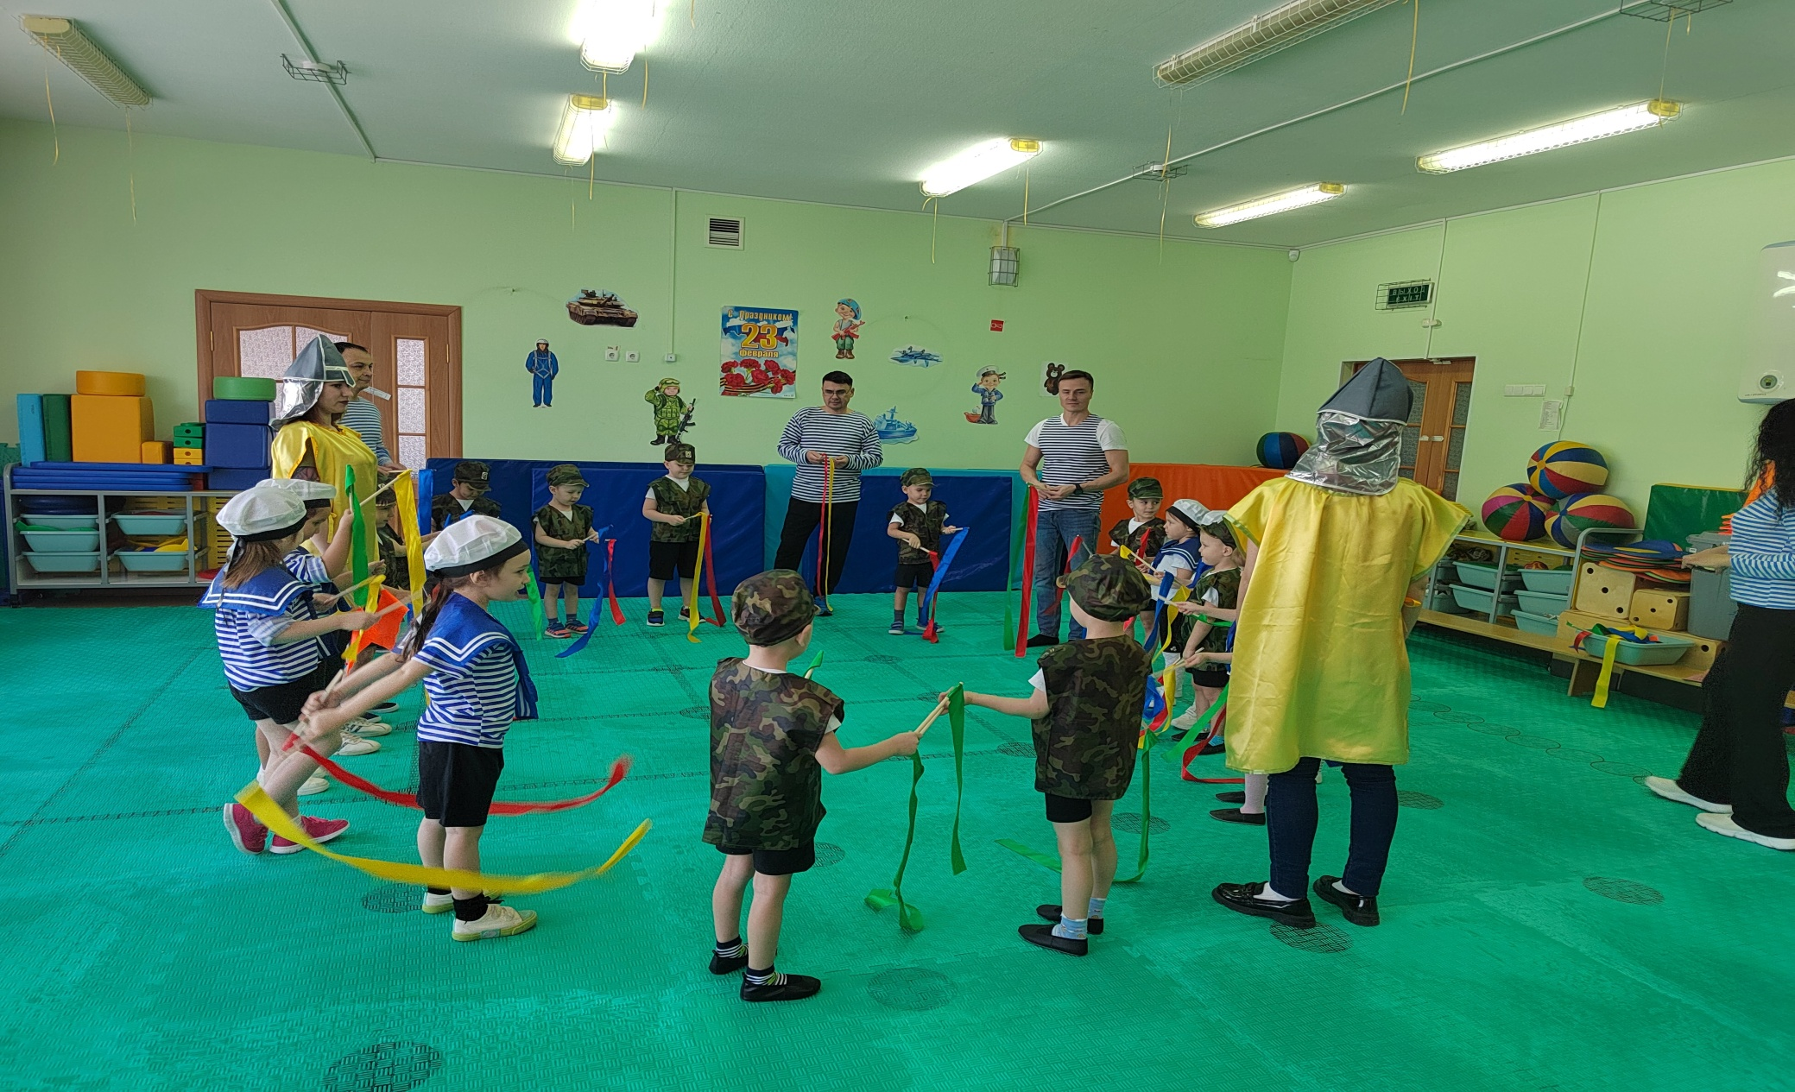
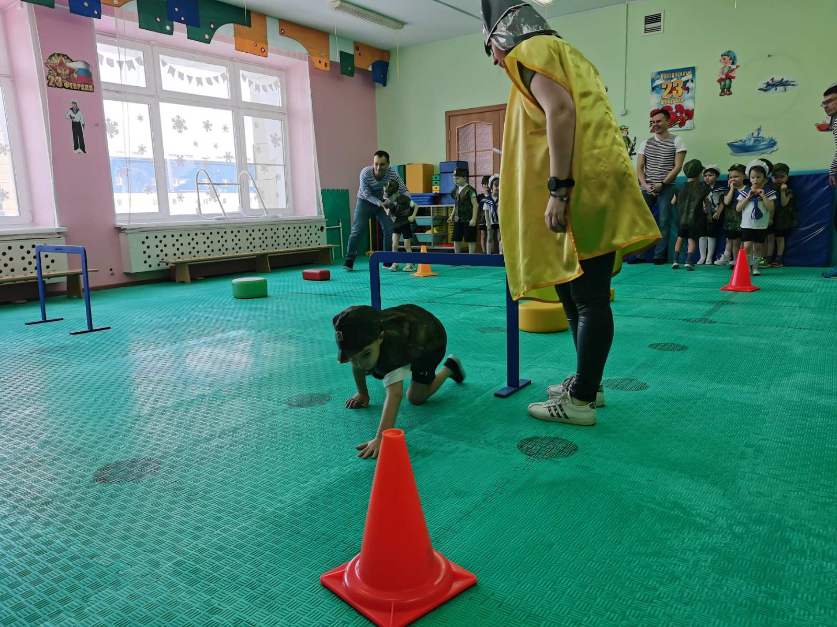
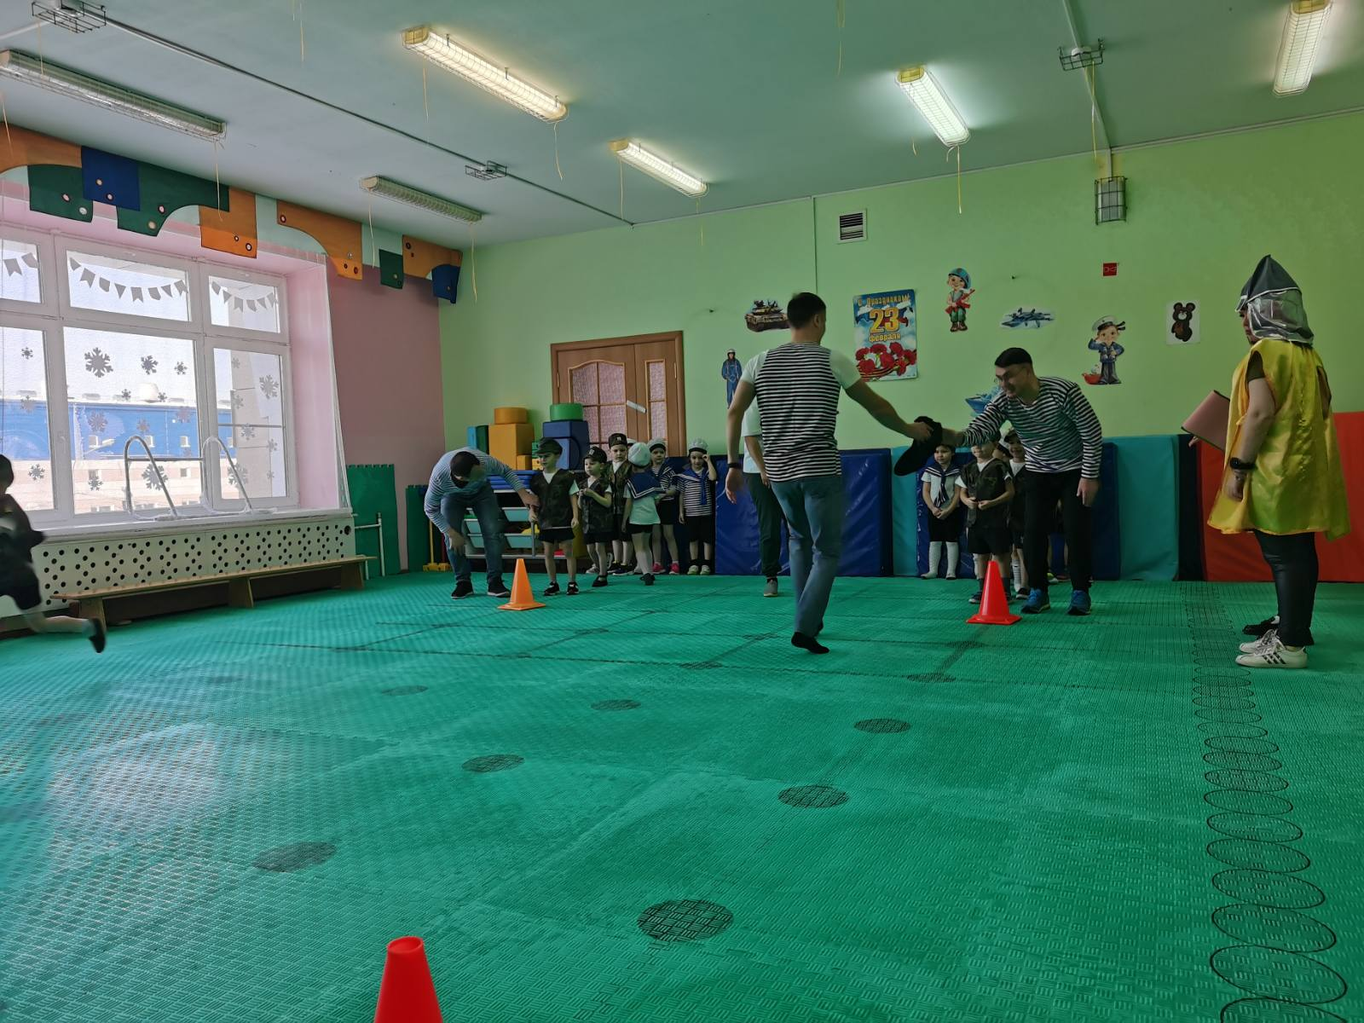
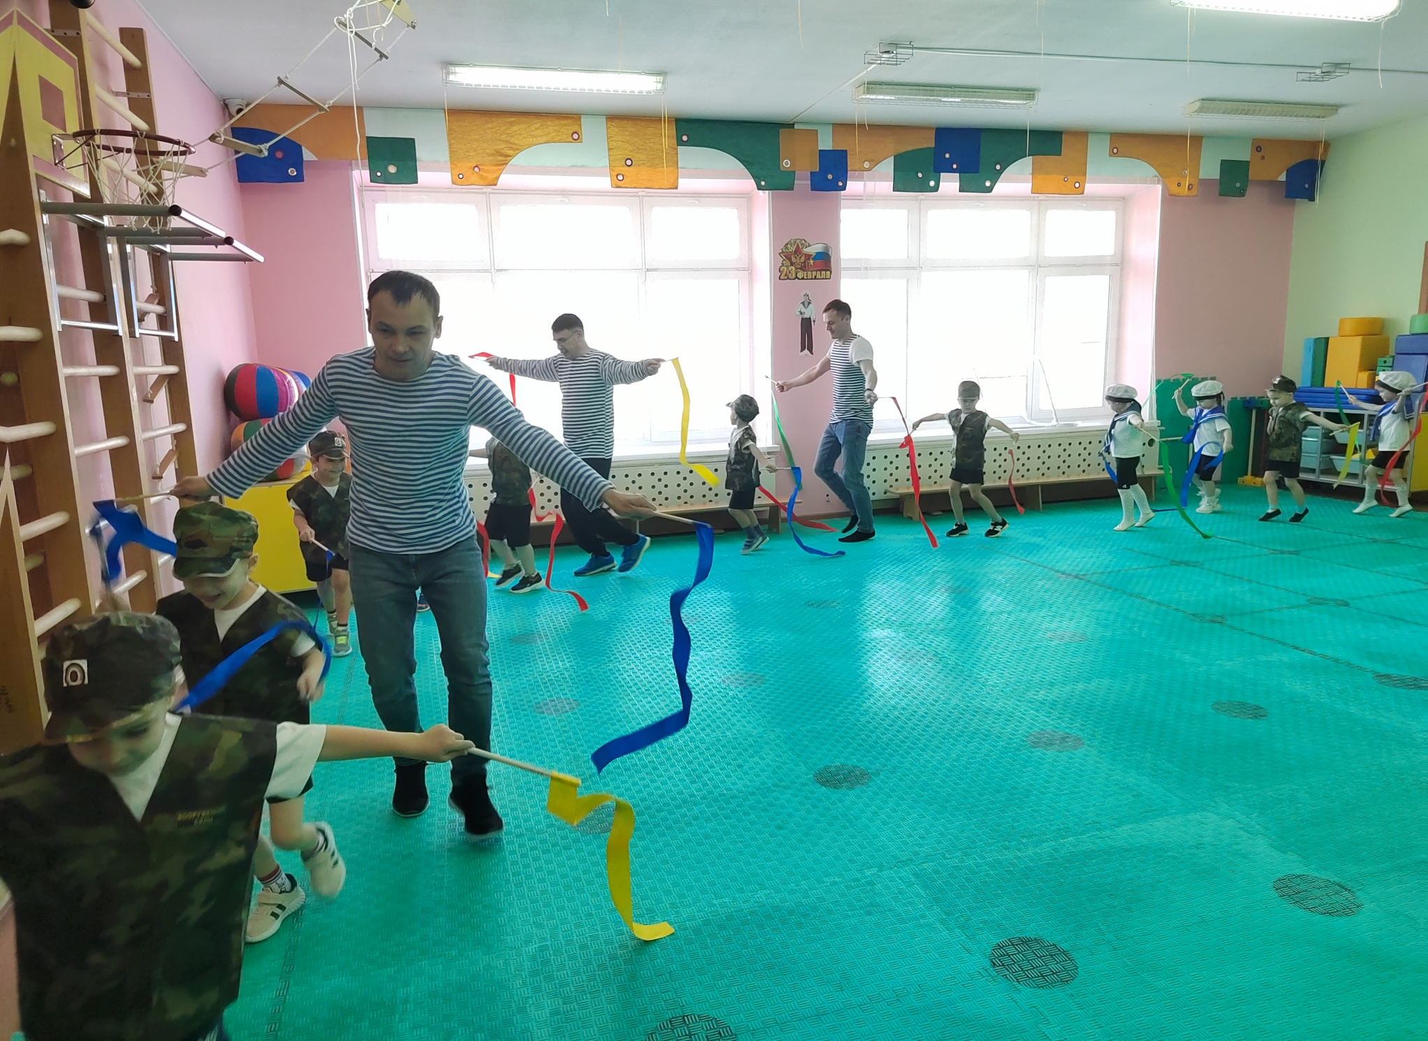
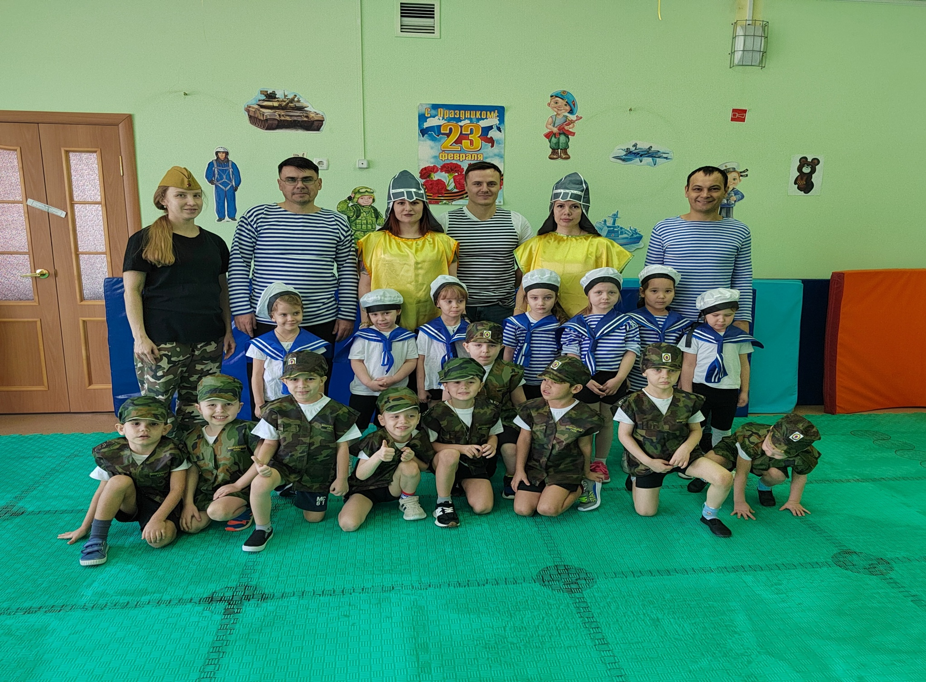
Спортивные состязания «Папа и я –богатырская семья»

Slide 9
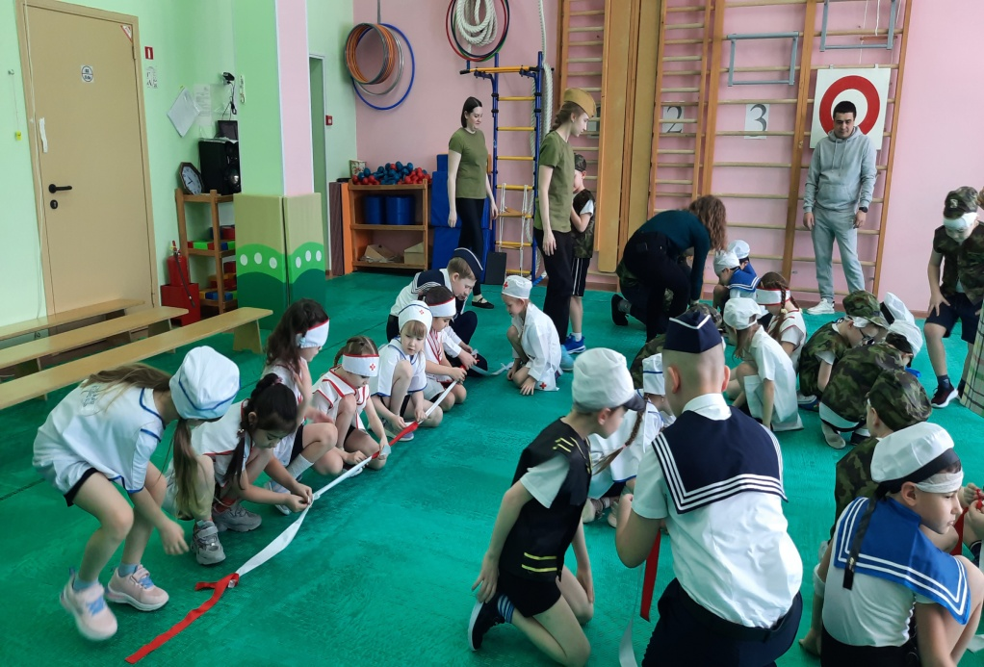
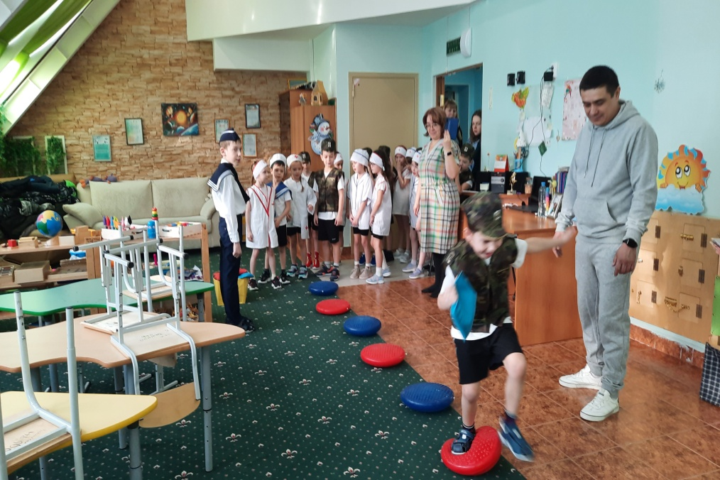
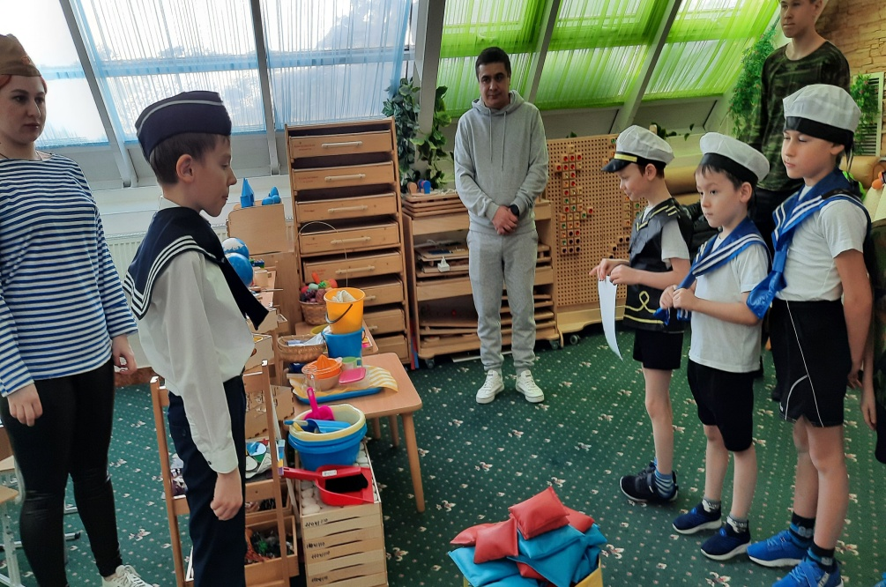
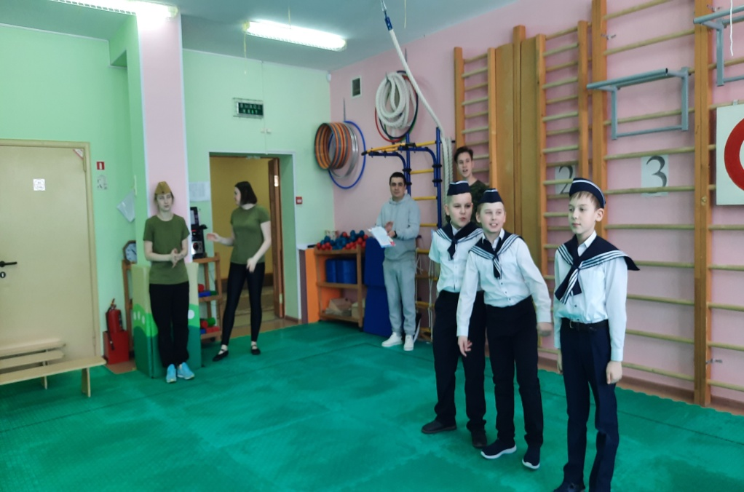
Квест- игра «Зарница» (2023г)

Slide 10
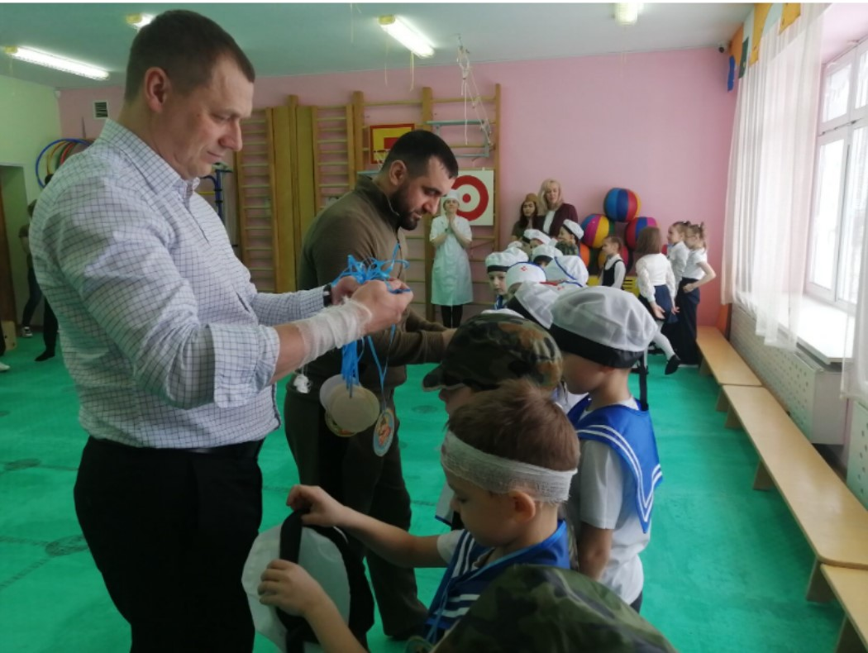
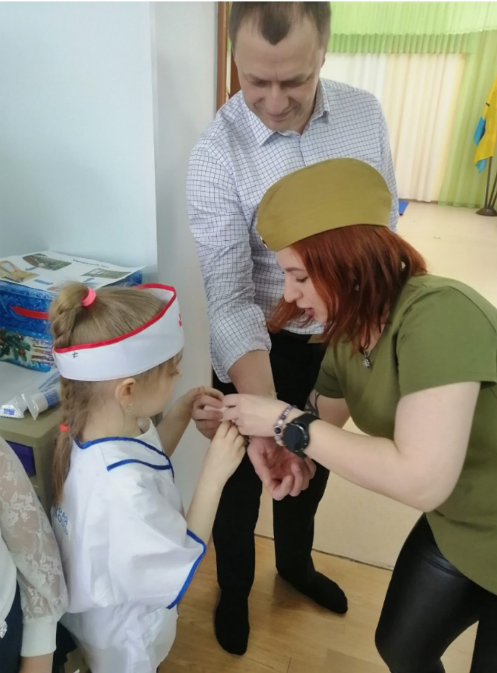
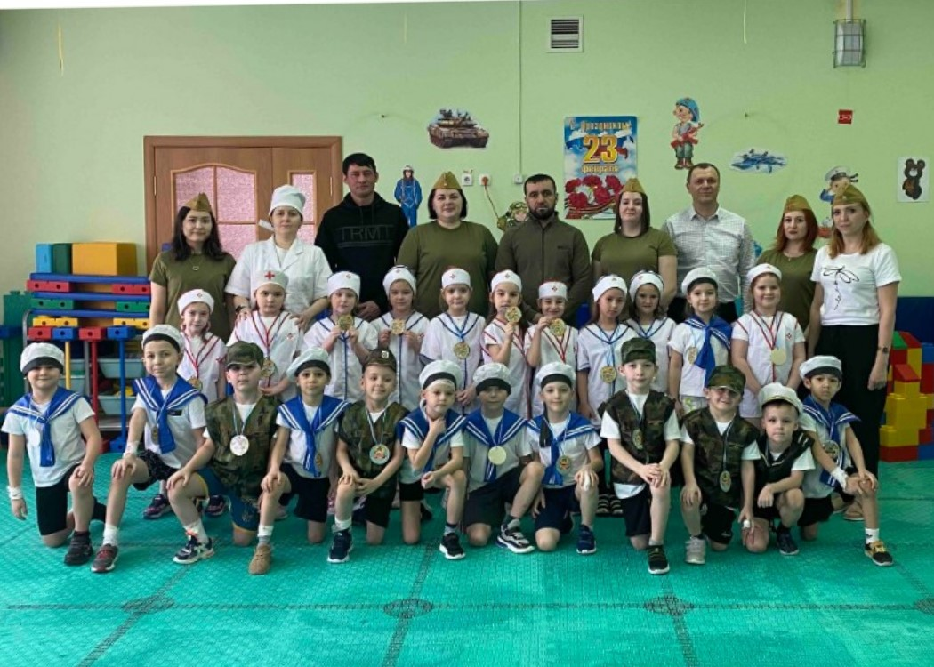
Квест – игра «Зарница» (2024г)

Slide 11
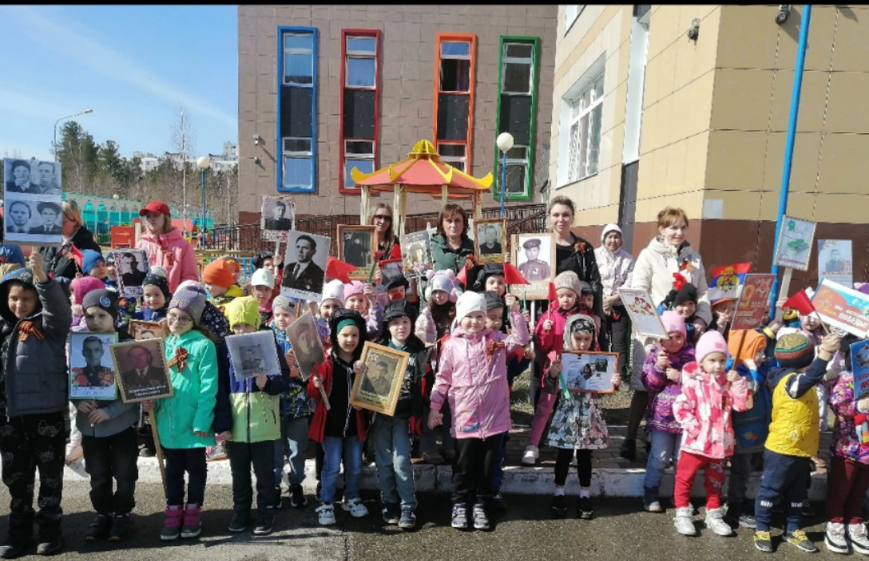
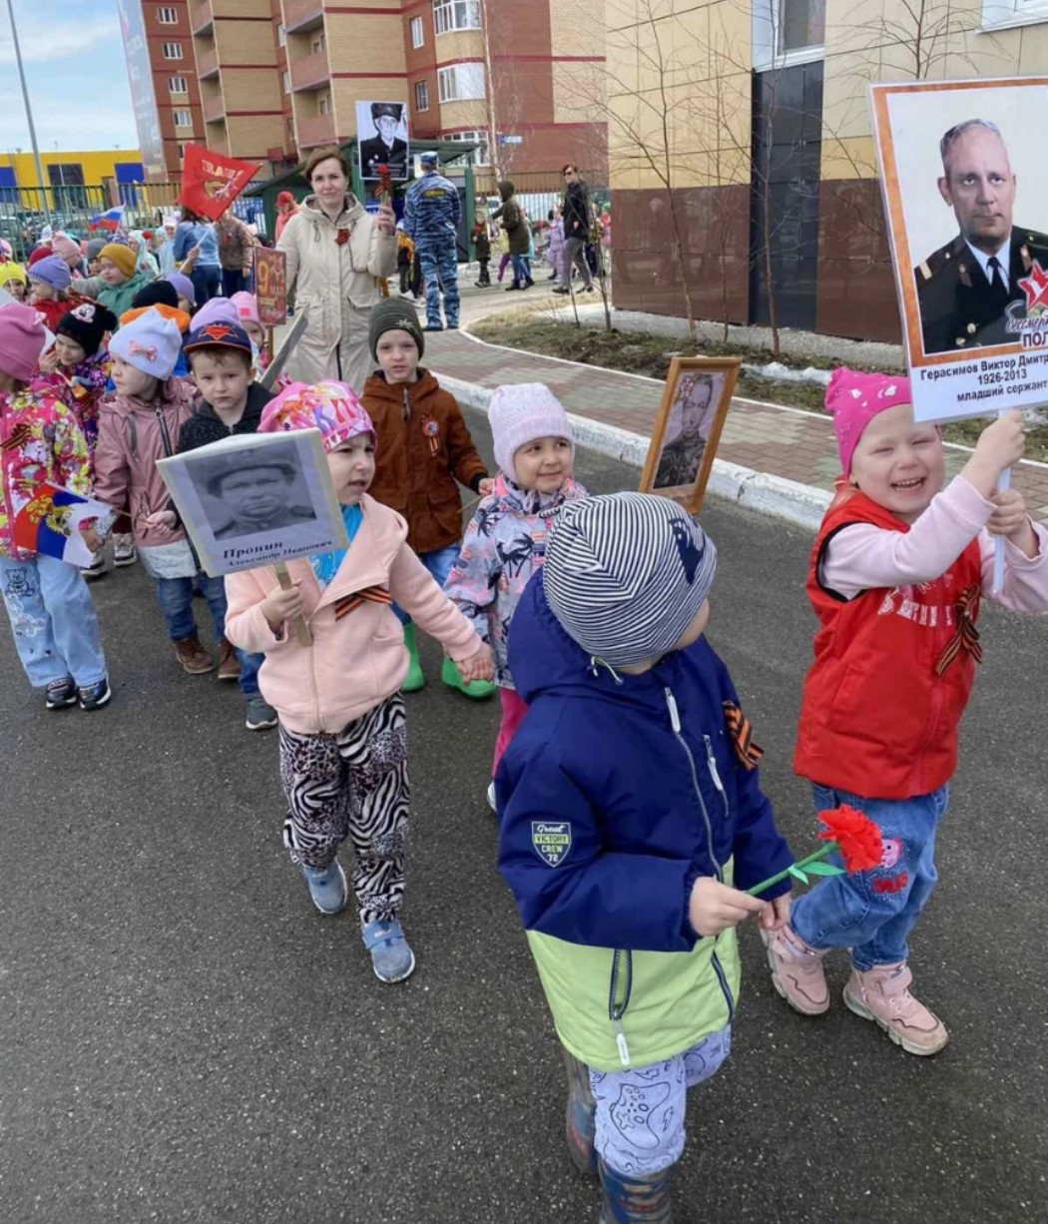
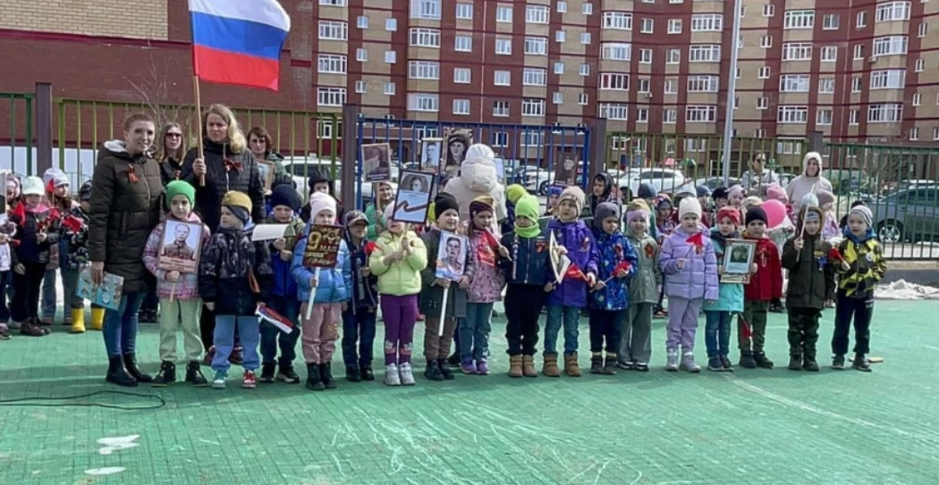
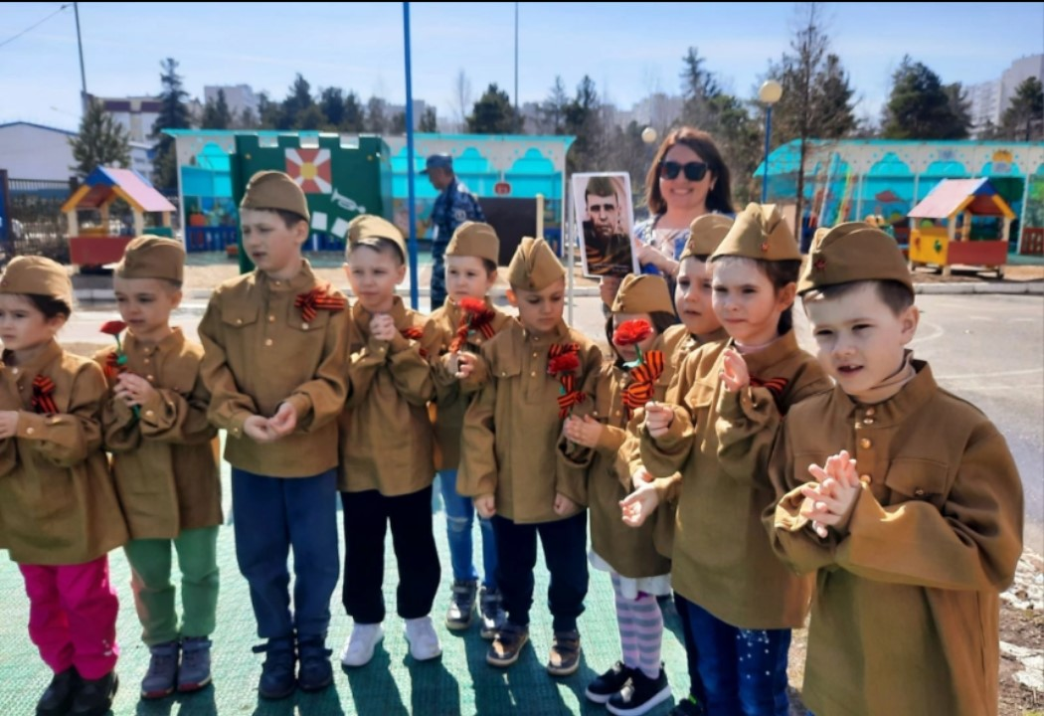
«Бессмертный полк»

Slide 12
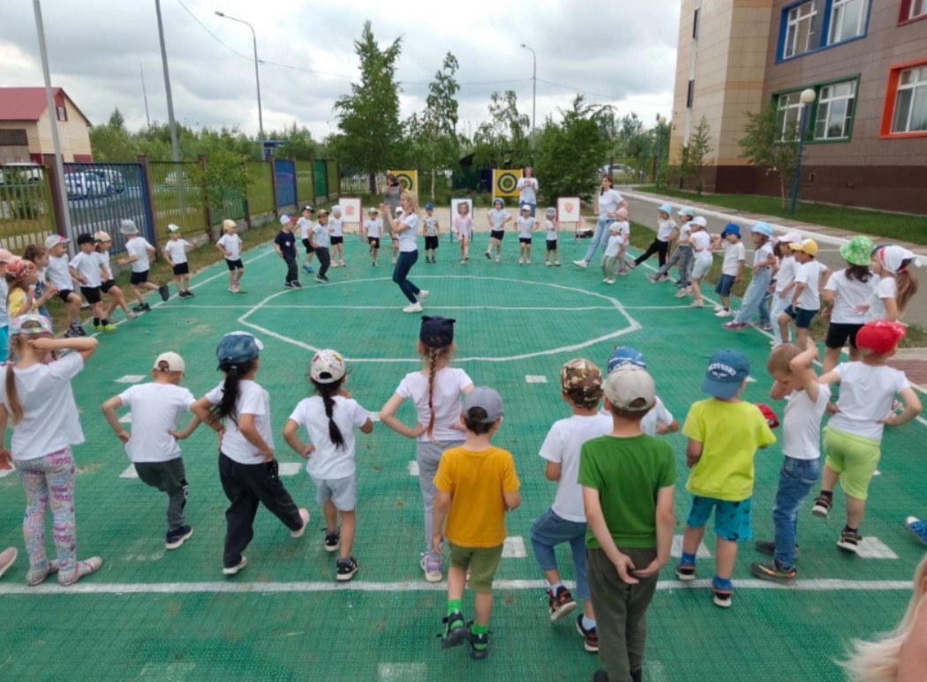
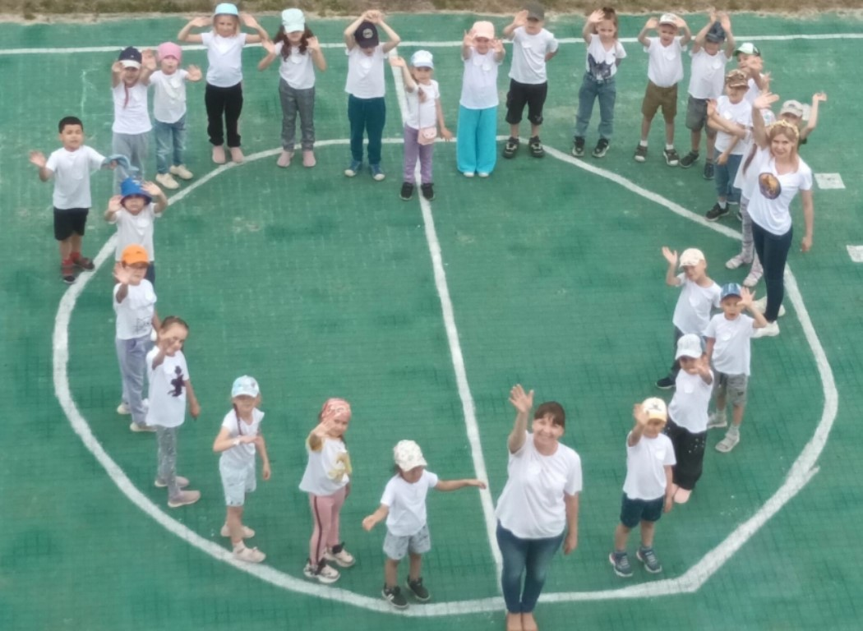
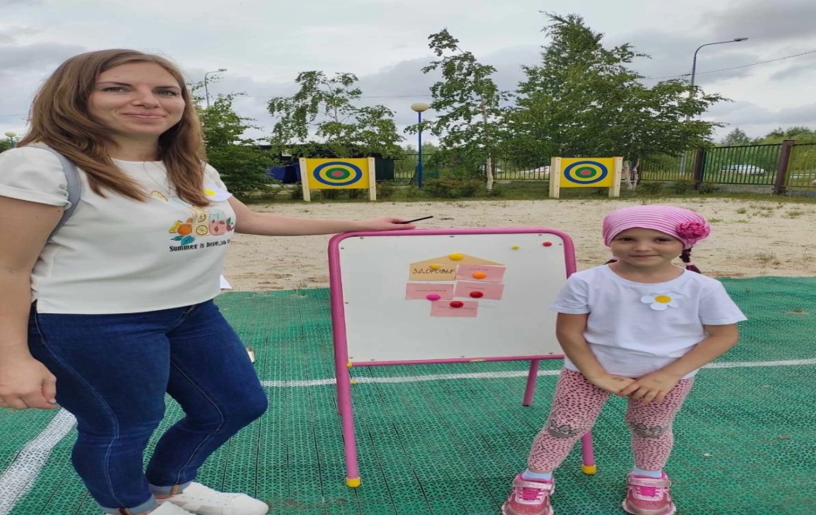
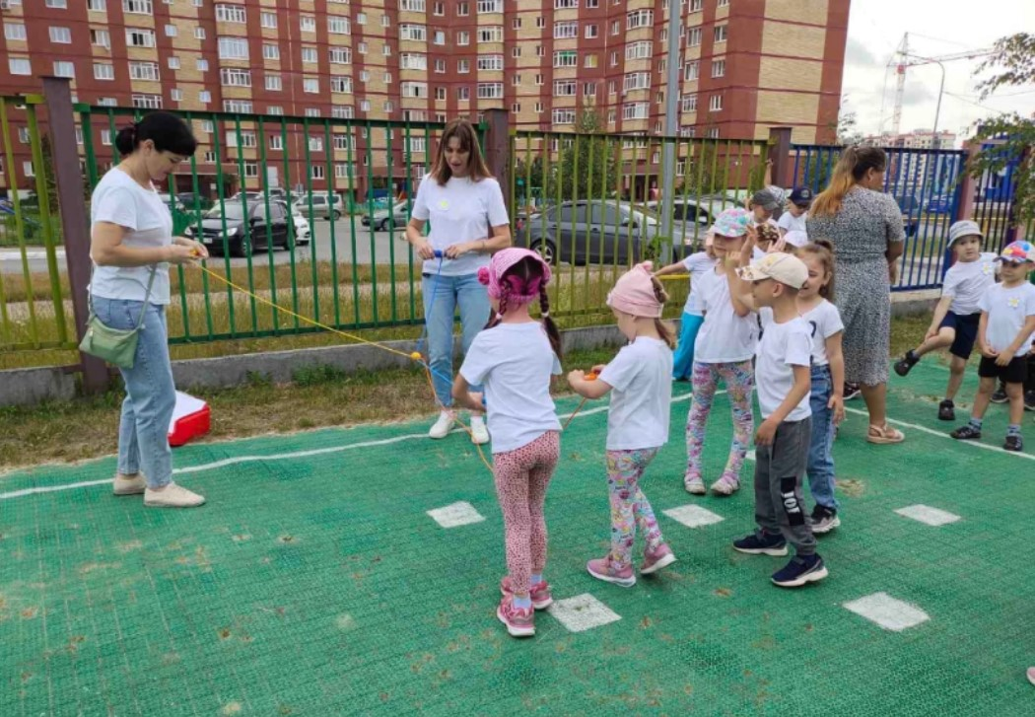
Развлечение «День семьи, любви и верности»

Slide 13
Спасибо за внимание

